Slide 1


В МИРЕ ИЗОБРАЗИТЕЛЬНОГО ИСКУССТВА

Slide 2
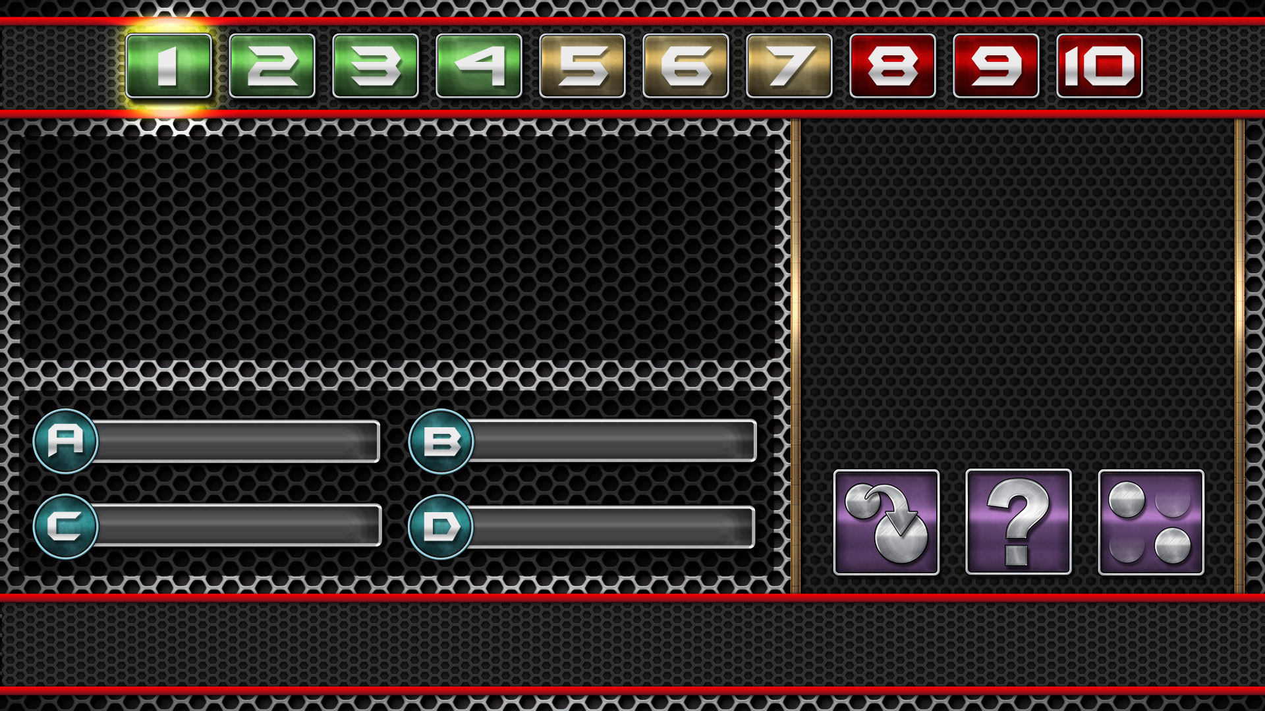



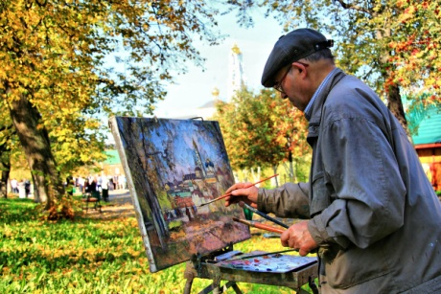




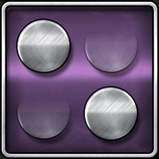



Как называется орудие труда у художника?
кулак
ладонь
запястье
кисть
Мы этим предметом рисуем
Notes:
Question

Slide 3
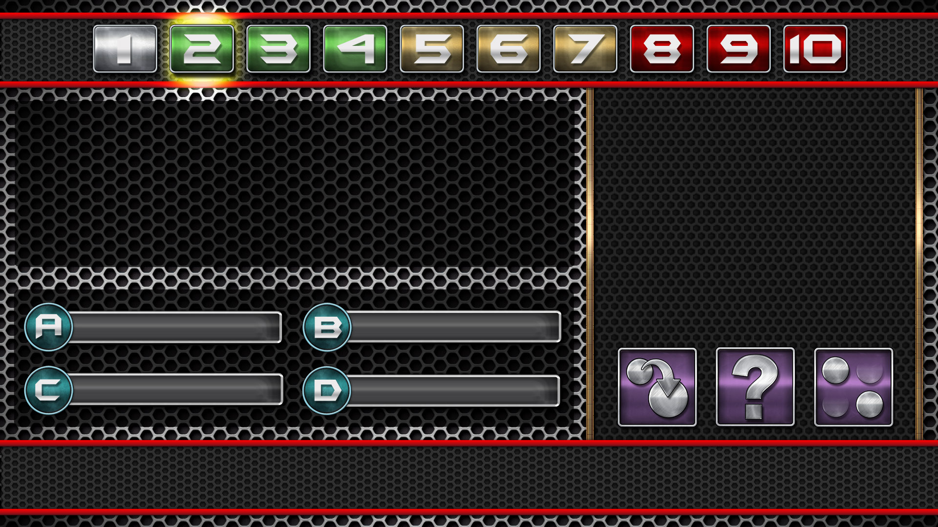
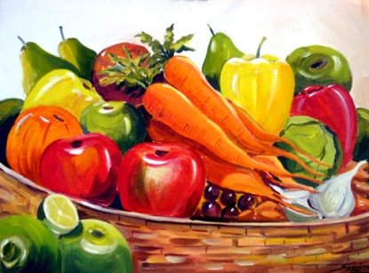
Как называется картина с изображением овощей и фруктов?
портрет
натюрморт
автопортрет
пейзаж
Этот жанр живописи, изображение неодушевлённых предметов
Notes:
Question

Slide 4
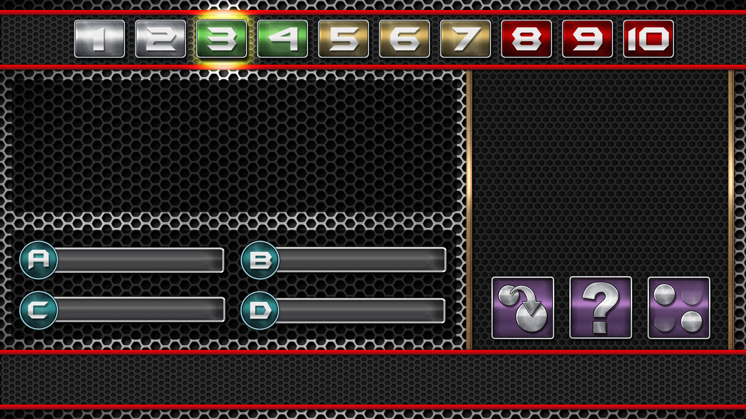
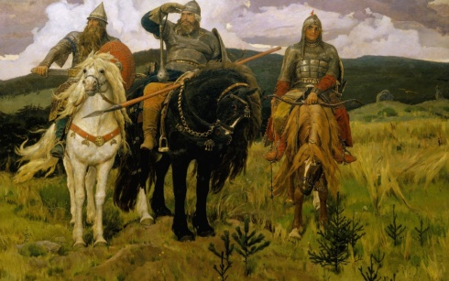
Как называется эта картина?
«Герои наших дней»
«Три богатыря»
«Три молодца»
«Три героя»
Автор картины В. М. Васнецов
Notes:
Question

Slide 5
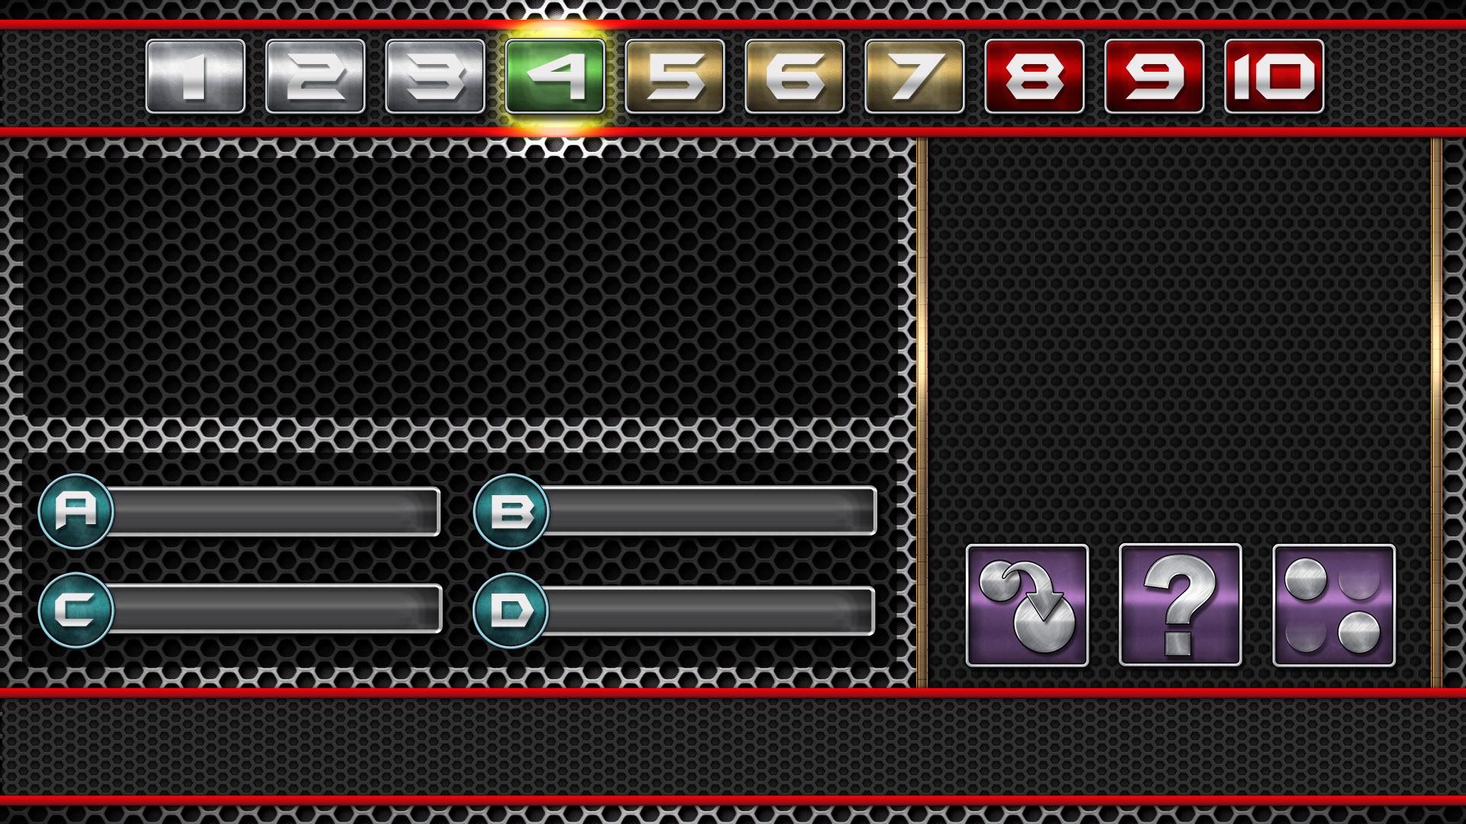

Смешением каких двух цветов получается оранжевый?
жёлтый и синий
красный и синий
красный и жёлтый
красный и белый
1-ый и 3-ий цвета радуги
Notes:
Question

Slide 6
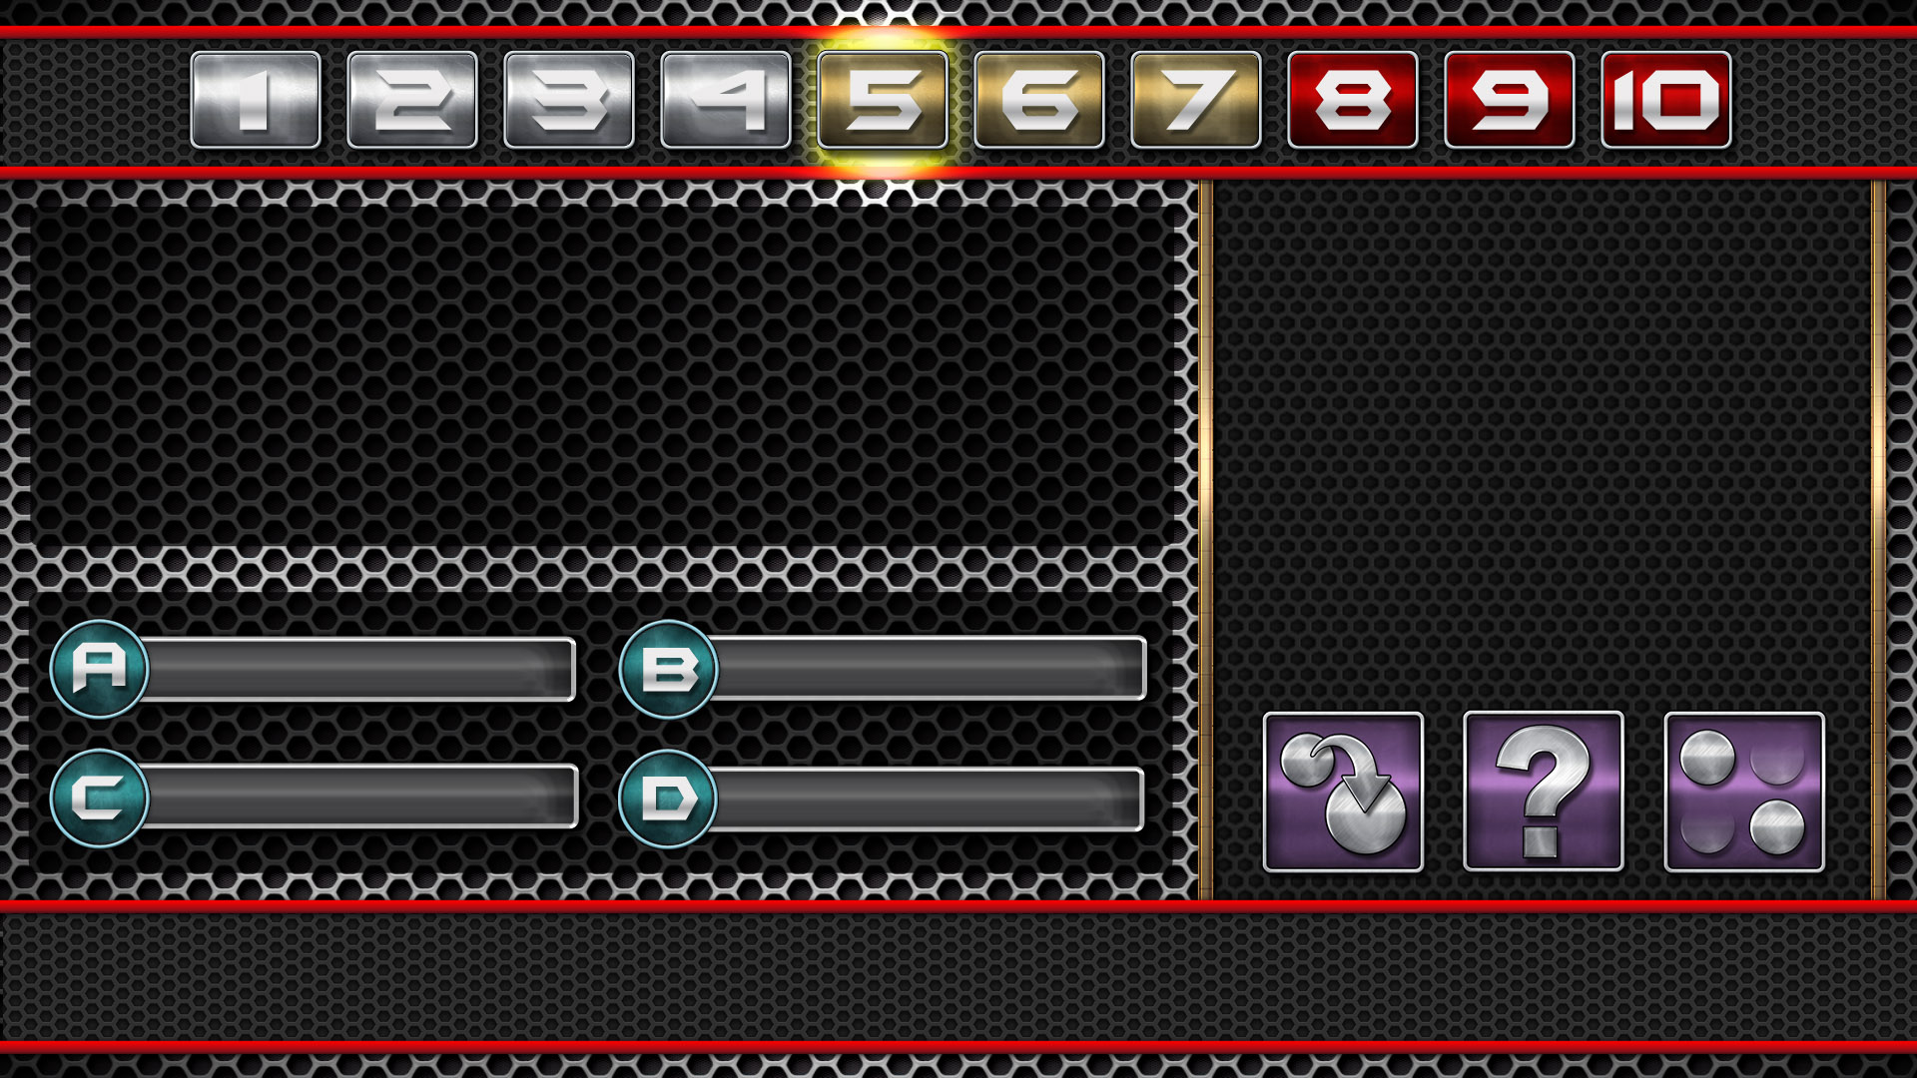
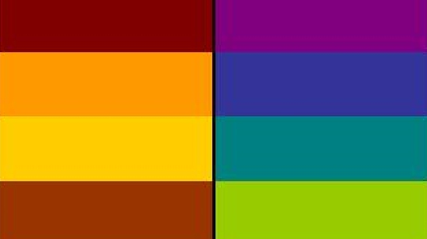
Какие цвета относятся к холодным?
красный
голубой
жёлтый
фиолетовый
Эти цвета похожи на цвет холода, льда, снега
Notes:
Question

Slide 7
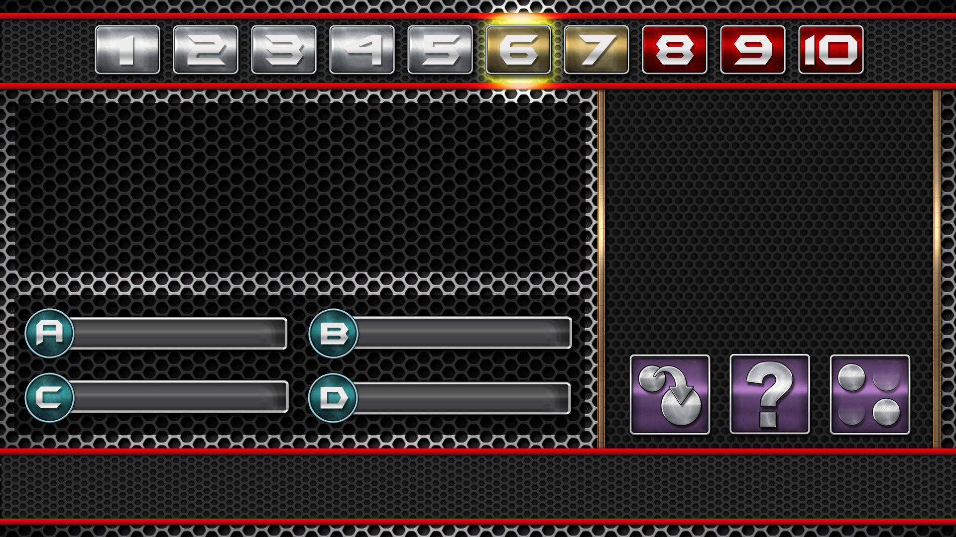
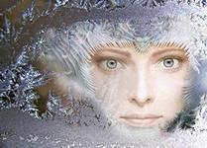
К какой детской книге художник создал эту иллюстрацию?
«Кай и Герда»
«Снежная королева»
«Морозко»
«Зимняя стужа»
Г. Х. Андерсен
Notes:
Question

Slide 8
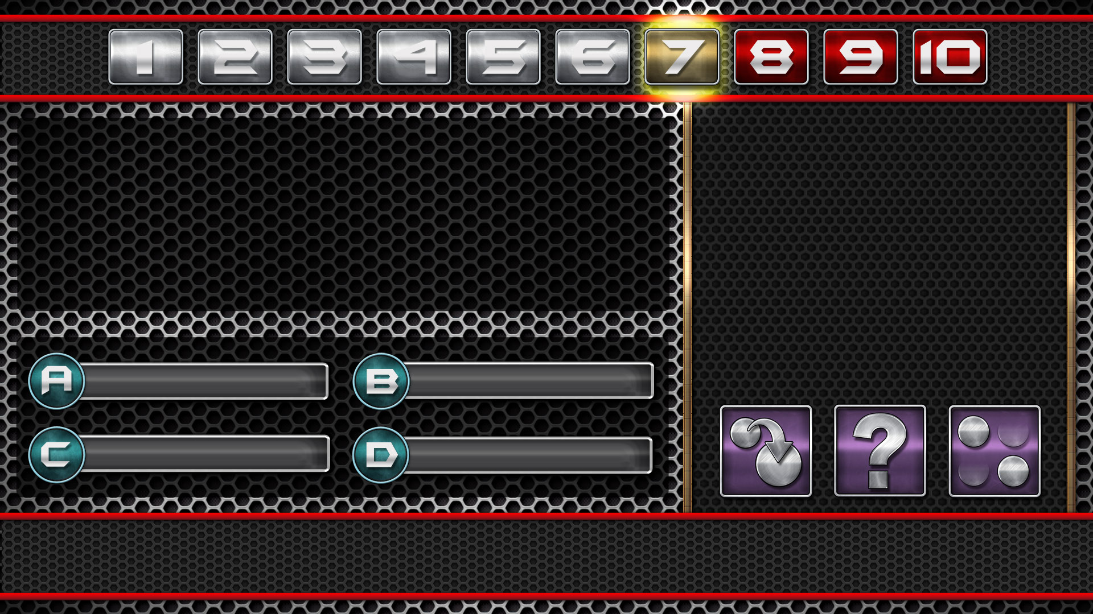
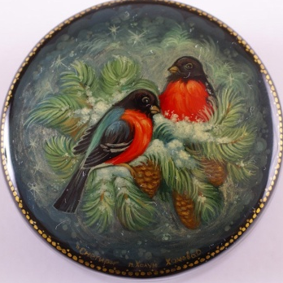
Как называется картина малого размера?
миниатюра
пейзаж
портрет
панорама
Мини – это означает «маленький»
Notes:
Question

Slide 9
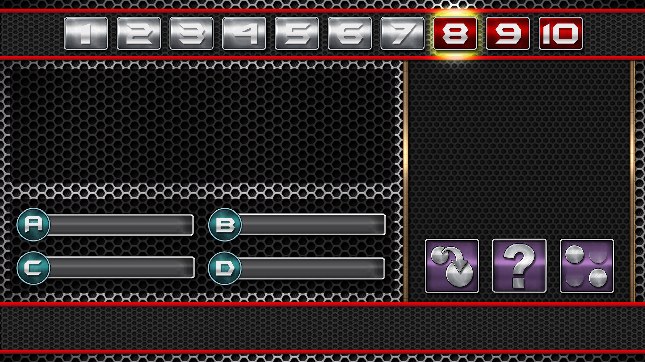
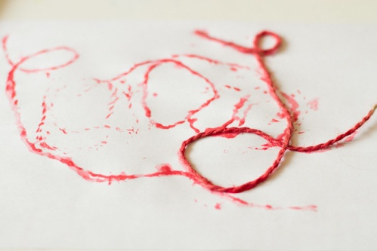
Как называется эта техника рисования?
ниткография
граттаж
монотипия
пластилинография
Эта техника рисования краски и ниткой
Notes:
Question

Slide 10
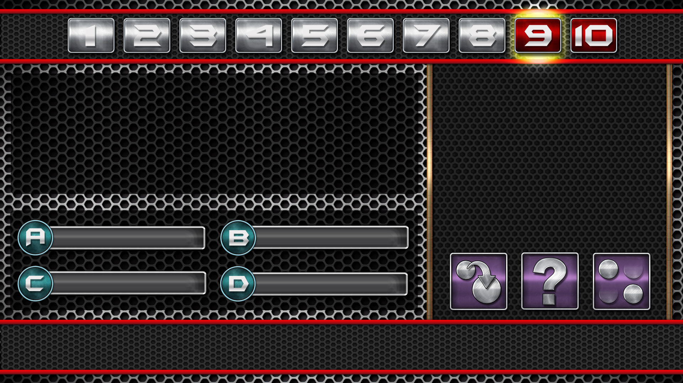
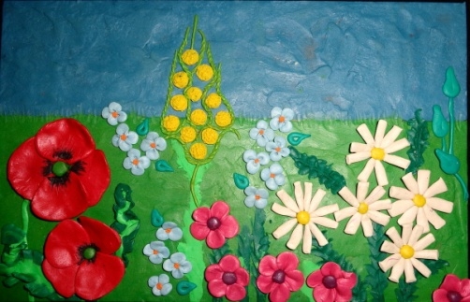
Какой материал необходим для техники «пластилиногра-фия»?
тесто
глина
пластилин
кинетический песок
Самое название техники происходит от слова «пластилин»
Notes:
Question

Slide 11

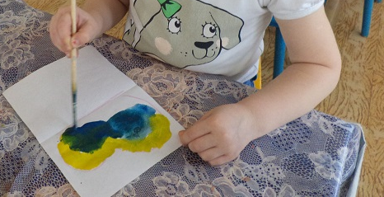
Как называется техника, в которой рисунок рисуется на одной стороне, а отпечатывается на другой?
монотипия
кляксография
рисование пеной
граттаж
«Один отпечаток»
Notes:
Question

Slide 12


